Slide 1
Handlingsplan 2023-2025
Boccia og teppecurling

Slide 2
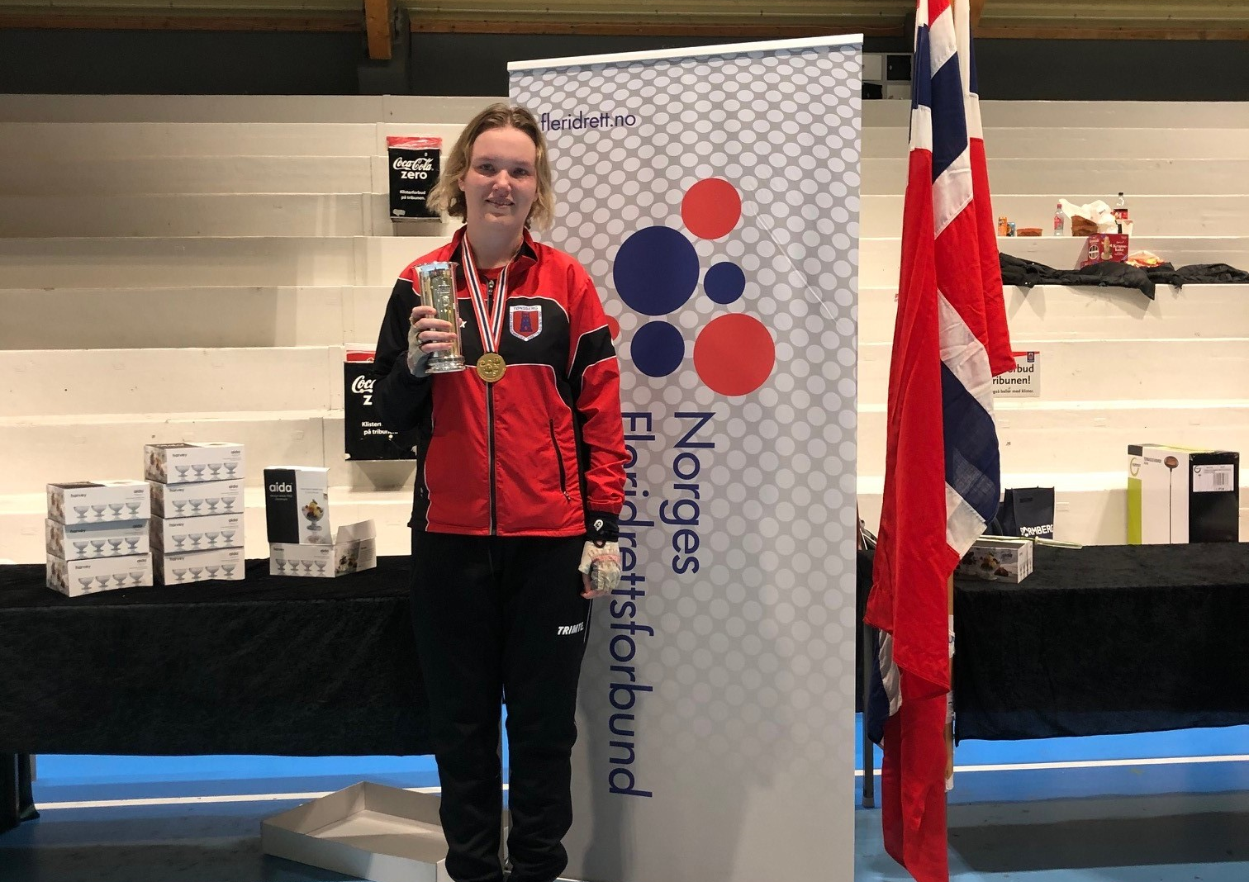
Innledning
1425 aktive medlemskap Pr 31.12.2022 58 % er registrert som parautøvere
Medlemsfall på 32% siden forrige handlingsplan
Alle våre medlemmer skal oppleve vårt idrettsmiljø som inkluderende, trygt og sosialt

Slide 3
Bredde og rekruttering
Arrangere lokale paraidrettskvelder og en nasjonal samling i samarbeid med våre klubber der barn, foreldre og assistenter er samlet
Starte opp to-tre nye klubbmiljøer årlig eller rekruttere allerede eksisterende klubber
Motivere klubber til å være tilstede på aktivitetsdager og skoledager

Slide 4
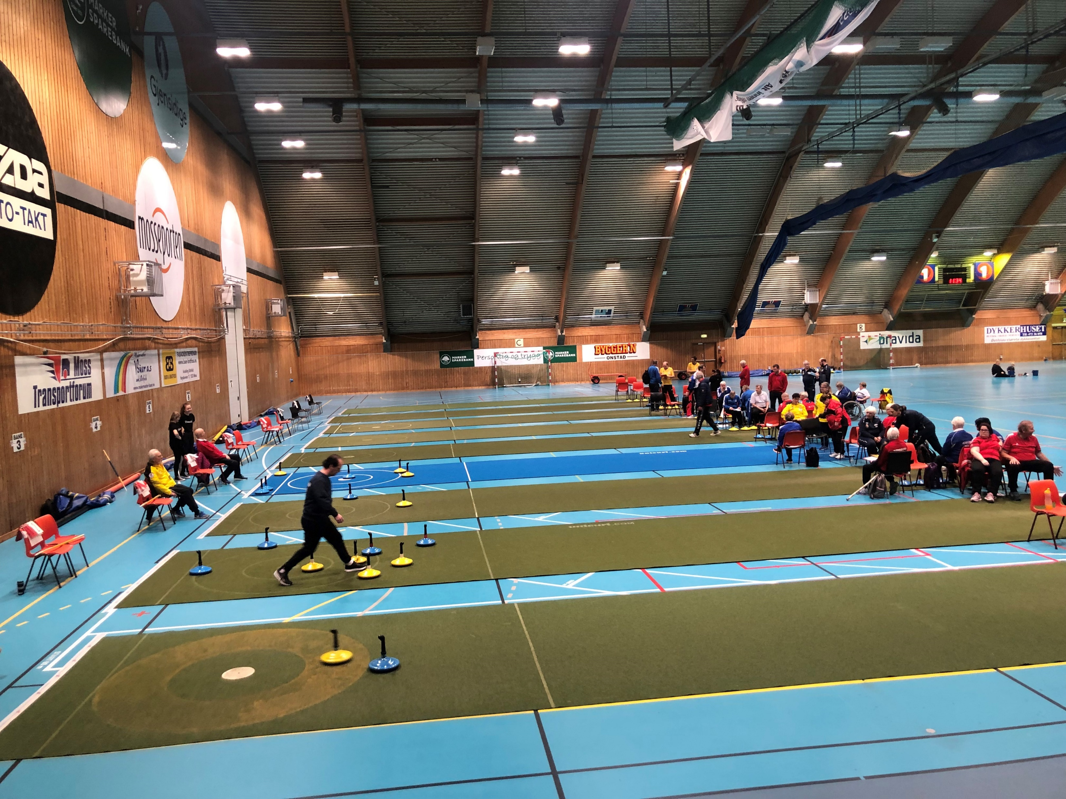
Bredde og rekruttering
Spre informasjon om våre tilbud til 1.linjetjenesten
Samarbeid med institusjoner rettet mot tilpasset fysisk aktivitet om faste treninger med Boccia og Teppecurling
Jobbe for finansiering til et toårig rekrutteringsprosjekt med ønske om forlengelse eller fast stilling/menneskelig ressurs
Tilby midler til klubber som ønsker å jobbe aktivt med rekrutteringsarbeid
Til enhver tid ha utstyr til utlån

Slide 5
Arrangement
Arrangere årlig arrangement kurs for å heve kvaliteten på våre stevner
Årlig tilby Norgesmesterskap i våre idretter
Jobbe for å arrangere minst 2 barne- og ungdomsstevner i perioden
Videreutvikle seriekonseptet for å sørge for større deltagelse på stevner

Slide 6
Arrangement
Videreutvikle lokale og regionale turneringstilbud
Arrangere klubbkonkurransen eller tilsvarende digitale konkurranser
Jobbe aktivt for å kvalitetssikre stevner, Norgesserie og Norgesmesterskap

Slide 7
Arrangement
Delta i Nordisk mesterskap 2023
Tilby arrangementstøtte til klubber som arrangerer stevner
Jobbe for å arrangere flere stevner med kortere reisevei
Arrangere “Special Olympics” i våre idretter
Se på hvordan man kan arrangere flere endagers turneringer

Slide 8
Toppidrett
Tilby treninger på Camp boccia
Videreføre samarbeid med Sverige og Danmark for å øke kompetansen, styrke våre utøvere og få et bredere nettverk
Opprettholde en god dialog med Olympiatoppen

Slide 9
Toppidrett
Ha utøvere på Olympiatoppens paraUNG/parasamlinger sentralt og regionalt
Ha begge kjønn representert i støtteapparatet til Team Norway, både i samlinger og i konkurranser
Får Norges lag/utøver klarsignal fra BISfed om deltagelse, vurderes representasjon med bakgrunn i krav til trening, rapportering og resultater

Slide 10
Organisasjon
Være tilgjengelig for alle klubber
Tilby klubbutvikling til våre klubber
Aktivt lete etter attraktive og relevante samarbeidspartnere
Kartlegge kostnadene ved våre arrangement
Arrangere årlig ledermøte
Arbeide aktivt for gode verdier i klubbene. Inkludering, fair play og felleskap er punkter som vektlegges

Slide 11
Organisasjon
Arbeide for internasjonalt samarbeid, spesielt på nordisk nivå
Styrke det Norske klassifiseringsutvalget
Sette som krav og følge opp at alle klubbledere, dommere og trenere må fremvise politiattest for å fungere i sitt verv
Delta på BISfed sin generalforsamling
Arrangere BocciaTC Hederskveld

Slide 12
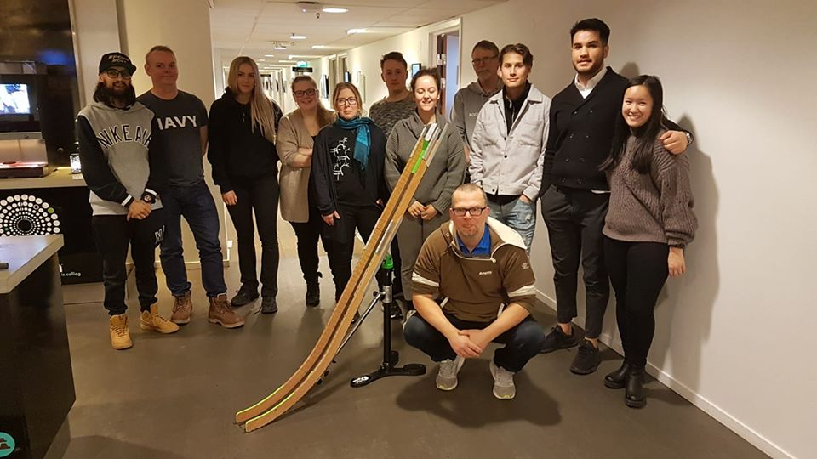
Utdanning - Trener
Jobbe for å få flere kursinstruktører fra forskjellige deler av landet
Utvikle e-læringsmoduler og e-læringskurs
Tilby våre trenere kompetansehevende kurs og samlinger
Arrangere årlig trenersamling
Arrangere 1 kurs for renneassistenter i perioden

Slide 13
Utdanning - dommer
Arrangere dommerkurs årlig for boccia i perioden
Arrangere dommerkurs årlig for teppecurling i perioden
Tilby videreutdanning for dommeraspiranter i teppecurling
Utdanne en internasjonal dommer

Slide 14
Informasjon
Kontakte minst 30 klubber pr år pr telefon/teams
Holde webinar med aktuelle tema
Utarbeide en kommunikasjonsstrategi

